Slide 1


Лекция 19. Модули и пакеты.
Современные платформы программирования
Notes:
Лекция 19. Модули и пакеты.

Slide 2
Определение и подключение модулей
Модуль в языке Python представляет отдельный файл с кодом, который можно повторно использовать в других программах.
Для создания модуля необходимо создать собственно файл с расширением *.py, который будет представлять модуль. Название файла будет представлять название модуля. Затем в этом файле надо определить одну или несколько функций.
Допустим, основной файл программы называется main.py. И мы хотим подключить к нему внешние модули.
Notes:
Определение и подключение модулей
Модуль в языке Python представляет отдельный файл с кодом, который можно повторно использовать в других программах.
Для создания модуля необходимо создать собственно файл с расширением *.py, который будет представлять модуль. Название файла будет представлять название модуля. Затем в этом файле надо определить одну или несколько функций.
Допустим, основной файл программы называется main.py. И мы хотим подключить к нему внешние модули.

Slide 3
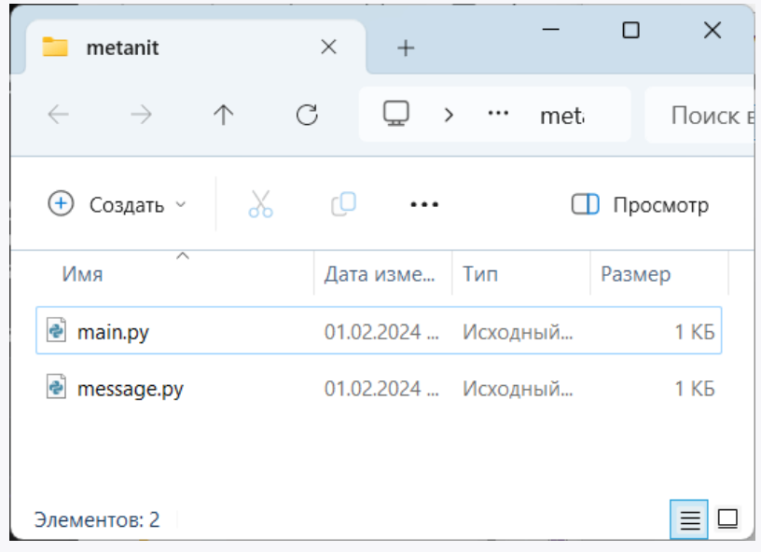
Определение и подключение модулей
Для этого сначала определим новый модуль: создадим в той же папке, где находится main.py, новый файл, который назовем message.py. По умолчанию интерпретатор Python ищет модули по ряду стандартных путей, один из которых - это папка главного, запускаемого скрипта. Поэтому, чтобы интерпретатор подхватил модуль message.py, для простоты оба файла поместим в один проект.
Notes:
Для этого сначала определим новый модуль: создадим в той же папке, где находится main.py, новый файл, который назовем message.py. По умолчанию интерпретатор Python ищет модули по ряду стандартных путей, один из которых - это папка главного, запускаемого скрипта. Поэтому, чтобы интерпретатор подхватил модуль message.py, для простоты оба файла поместим в один проект.

Slide 4
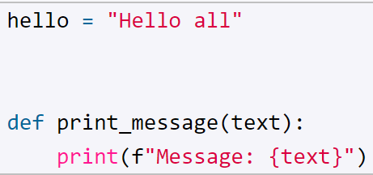
Определение и подключение модулей
Соответственно модуль будет называться message. Определим в нем следующий код:
Здесь определена переменная hello и функция print_message, которая в качестве параметра получает некоторый текст и выводит его на консоль.
Notes:
Соответственно модуль будет называться message. Определим в нем следующий код:
Здесь определена переменная hello и функция print_message, которая в качестве параметра получает некоторый текст и выводит его на консоль.

Slide 5
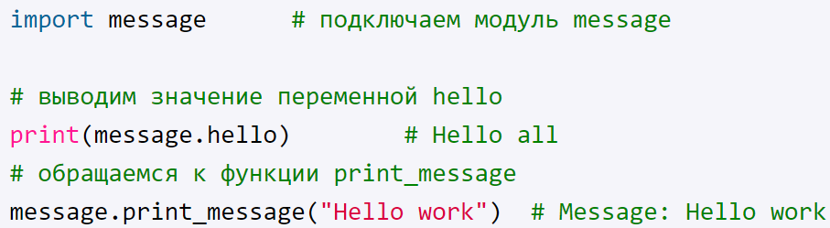
Определение и подключение модулей
В основном файле программы - main.py используем данный модуль:
Notes:
В основном файле программы - main.py используем данный модуль:

Slide 6
Определение и подключение модулей
Для использования модуля его надо импортировать с помощью оператора import, после которого указывается имя модуля: import message.
Чтобы обращаться к функциональности модуля, нам нужно получить его пространство имен. По умолчанию оно будет совпадать с именем модуля, то есть в нашем случае также будет называться message.
Получив пространство имен модуля, мы сможем обратиться к его функциям по схеме
пространство_имен.функция
Notes:
Для использования модуля его надо импортировать с помощью оператора import, после которого указывается имя модуля: import message.
Чтобы обращаться к функциональности модуля, нам нужно получить его пространство имен. По умолчанию оно будет совпадать с именем модуля, то есть в нашем случае также будет называться message.
Получив пространство имен модуля, мы сможем обратиться к его функциям по схеме
пространство_имен.функция

Slide 7


Определение и подключение модулей
Например, обращение к функции print_message() из модуля message:
И после этого мы можем запустить главный скрипт main.py, и он задействует модуль message.py. В частности, консольный вывод будет следующим:
Notes:
Например, обращение к функции print_message() из модуля message:
И после этого мы можем запустить главный скрипт main.py, и он задействует модуль message.py. В частности, консольный вывод будет следующим:

Slide 8
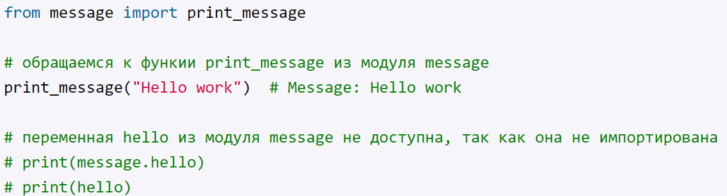
Определение и подключение модулей
Подключение функциональности модуля в глобальное пространство имен
Другой вариант настройки предполагает импорт функциональности модуля в глобальное пространство имен текущего модуля с помощью ключевого слова from:
В данном случае мы импортируем из модуля message в глобальное пространство имен функцию print_message(). Поэтому мы сможем ее использовать без указания пространства имен модуля как если бы она была определена в этом же файле.
Notes:
Подключение функциональности модуля в глобальное пространство имен
Другой вариант настройки предполагает импорт функциональности модуля в глобальное пространство имен текущего модуля с помощью ключевого слова from:
В данном случае мы импортируем из модуля message в глобальное пространство имен функцию print_message(). Поэтому мы сможем ее использовать без указания пространства имен модуля как если бы она была определена в этом же файле.

Slide 9
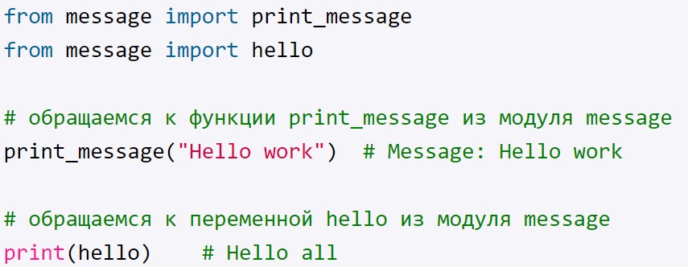
Определение и подключение модулей
Все остальные функции, переменные из модуля недоступны (как например, в примере выше переменная hello). Если мы хотим их также использовать, то их можно подключить по отдельности:
Notes:
Все остальные функции, переменные из модуля недоступны (как например, в примере выше переменная hello). Если мы хотим их также использовать, то их можно подключить по отдельности:

Slide 10
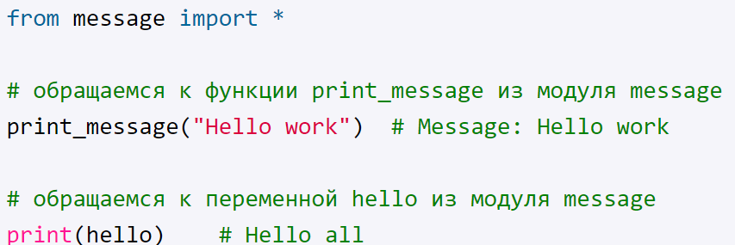
Определение и подключение модулей
Если необходимо импортировать в глобальное пространство имен весь функционал, то вместо названий отдельных функций и переменных можно использовать символ зводочки *:
Notes:
Если необходимо импортировать в глобальное пространство имен весь функционал, то вместо названий отдельных функций и переменных можно использовать символ зводочки *:

Slide 11
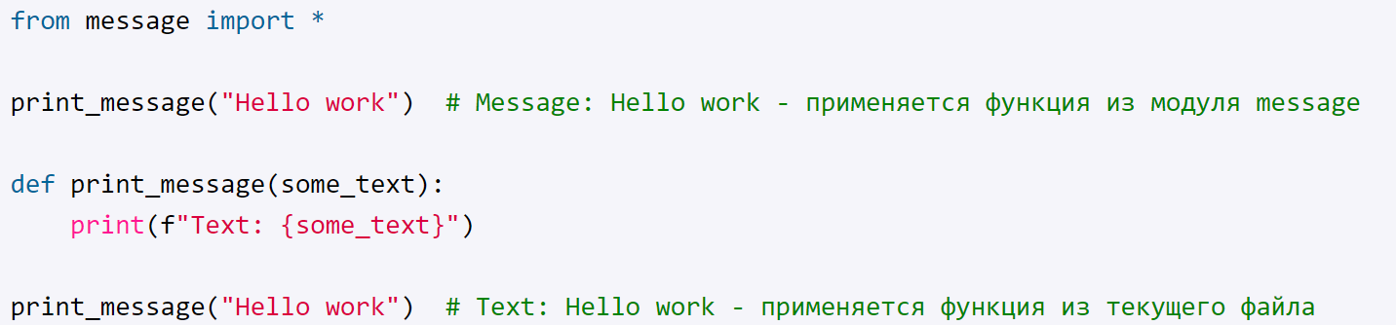
Определение и подключение модулей
Но стоит отметить, что импорт в глобальное пространство имен чреват коллизиями имен функций. Например, если у нас том же файле определена функция с тем же именем до ее вызова, то будет вызываться функция, которая определена последней:
Таким образом, одноименная функция текущего файла скрывает функцию из подключенного модуля.
Notes:
Но стоит отметить, что импорт в глобальное пространство имен чреват коллизиями имен функций. Например, если у нас том же файле определена функция с тем же именем до ее вызова, то будет вызываться функция, которая определена последней:
Таким образом, одноименная функция текущего файла скрывает функцию из подключенного модуля.

Slide 12
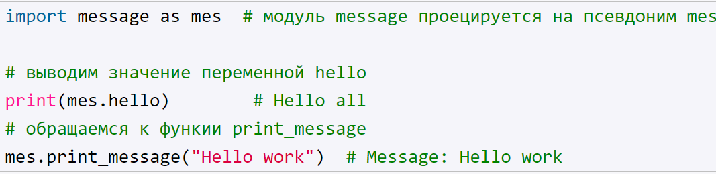
Определение и подключение модулей
Установка псевдонимов
При импорте модуля и его функциональности мы можем установить для них псевдонимы. Для этого применяется ключевое слово as, после которого указывается псевдоним. Например, установим псевдоним для модуля:
В данном случае пространство имен будет называться mes, и через этот псевдоним можно обращаться к функциональности модуля.
Notes:
Установка псевдонимов
При импорте модуля и его функциональности мы можем установить для них псевдонимы. Для этого применяется ключевое слово as, после которого указывается псевдоним. Например, установим псевдоним для модуля:
В данном случае пространство имен будет называться mes, и через этот псевдоним можно обращаться к функциональности модуля.

Slide 13
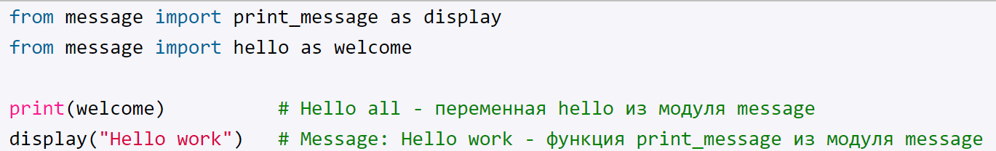
Определение и подключение модулей
Подобным образом можно установить псевдонимы для отдельной функциональности модуля:
Здесь для функции print_message из модуля message устанавливается псевдоним display, а для переменной hello - псевдоним welcome. И через эти псевдонимы мы сможем к ним обращаться.
Notes:
Подобным образом можно установить псевдонимы для отдельной функциональности модуля:
Здесь для функции print_message из модуля message устанавливается псевдоним display, а для переменной hello - псевдоним welcome. И через эти псевдонимы мы сможем к ним обращаться.

Slide 14
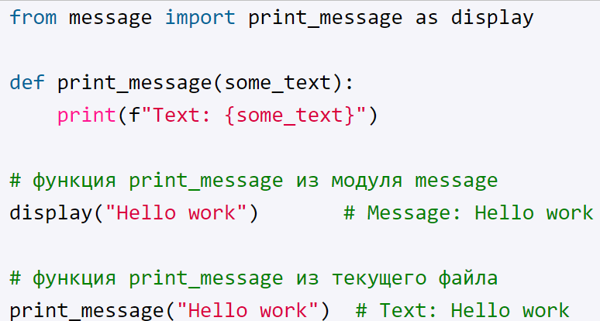
Определение и подключение модулей
Псевдонимы могут быть полезны, когда нас не устраивают имена функций и переменных, например, они слишком длинные, и мы хотим их сократить, либо мы хотим дать им более описательные, с нашей точки зрения, имена. Либо если в текущем файле уже есть функциональность с теми же именами, и с помощью установки псевдонимов мы можем избежать конфликта имен. Например:
Notes:
Псевдонимы могут быть полезны, когда нас не устраивают имена функций и переменных, например, они слишком длинные, и мы хотим их сократить, либо мы хотим дать им более описательные, с нашей точки зрения, имена. Либо если в текущем файле уже есть функциональность с теми же именами, и с помощью установки псевдонимов мы можем избежать конфликта имен. Например:

Slide 15
Определение и подключение модулей
Имя модуля
В примере выше модуль main.py, который является главным, использует модуль message.py. При запуске модуля main.py программа выполнит всю необходимую работу. Однако, если мы запустим отдельно модуль message.py сам по себе, то ничего на консоли не увидим. Ведь модуль message просто определяет функцию и переменную и не выполняет никаких других действий. Но мы можем сделать так, чтобы модуль message.py мог использоваться как сам по себе, так и подключаться в другие модули.
Notes:
Имя модуля
В примере выше модуль main.py, который является главным, использует модуль message.py. При запуске модуля main.py программа выполнит всю необходимую работу. Однако, если мы запустим отдельно модуль message.py сам по себе, то ничего на консоли не увидим. Ведь модуль message просто определяет функцию и переменную и не выполняет никаких других действий. Но мы можем сделать так, чтобы модуль message.py мог использоваться как сам по себе, так и подключаться в другие модули.

Slide 16
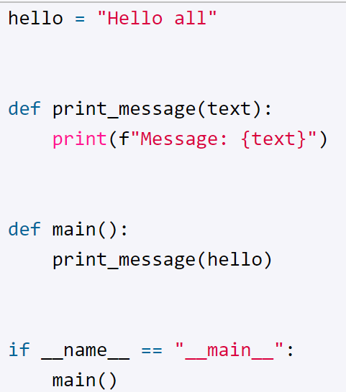
Определение и подключение модулей
При выполнении модуля среда определяет его имя и присваивает его глобальной переменной __name__ (с обеих сторон по два подчеркивания). Если модуль является запускаемым, то его имя равно __main__ (также по два подчеркивания с каждой стороны). Если модуль используется в другом модуле, то в момент выполнения его имя аналогично названию файла без расширения py. И мы можем это использовать. Так, изменим содержимое файла message.py:
Notes:
При выполнении модуля среда определяет его имя и присваивает его глобальной переменной __name__ (с обеих сторон по два подчеркивания). Если модуль является запускаемым, то его имя равно __main__ (также по два подчеркивания с каждой стороны). Если модуль используется в другом модуле, то в момент выполнения его имя аналогично названию файла без расширения py. И мы можем это использовать. Так, изменим содержимое файла message.py:

Slide 17

Определение и подключение модулей
В данном случае в модуль message.py для тестирования функциональности модуля добавлена функция main. И мы можем сразу запустить файл message.py отдельно от всех и протестировать код.
Следует обратить внимание на вызов функции main:
Переменная __name__ указывает на имя модуля. Для главного модуля, который непосредственно запускается, эта переменная всегда будет иметь значение __main__ вне зависимости от имени файла.
Поэтому, если мы будем запускать скрипт message.py отдельно, сам по себе, то Python присвоит переменной __name__ значение __main__, далее в выражении if вызовет функцию main из этого же файла.
Notes:
В данном случае в модуль message.py для тестирования функциональности модуля добавлена функция main. И мы можем сразу запустить файл message.py отдельно от всех и протестировать код.
Следует обратить внимание на вызов функции main:
Переменная __name__ указывает на имя модуля. Для главного модуля, который непосредственно запускается, эта переменная всегда будет иметь значение __main__ вне зависимости от имени файла.
Поэтому, если мы будем запускать скрипт message.py отдельно, сам по себе, то Python присвоит переменной __name__ значение __main__, далее в выражении if вызовет функцию main из этого же файла.

Slide 18
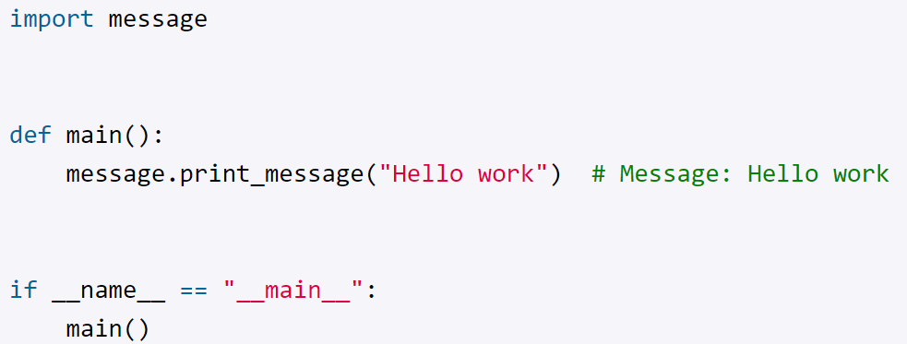
Определение и подключение модулей
Однако если мы будем запускать другой скрипт, а этот - message.py - будем подключать в качестве вспомогательного, для message.py переменная __name__ будет иметь значение message. И соответственно метод main в файле message.py не будет работать.
Данный подход с проверкой имени модуля является более рекомендуемым подходом, чем просто вызов метода main.
В файле main.py также можно сделать проверку на то, является ли модуль главным (хотя в прицнипе это необязательно):
Python предоставляет ряд встроенных модулей, которые мы можем использовать в своих программах. В следующих статьях рассмотрим основные из них.
Notes:
Однако если мы будем запускать другой скрипт, а этот - message.py - будем подключать в качестве вспомогательного, для message.py переменная __name__ будет иметь значение message. И соответственно метод main в файле message.py не будет работать.
Данный подход с проверкой имени модуля является более рекомендуемым подходом, чем просто вызов метода main.
В файле main.py также можно сделать проверку на то, является ли модуль главным (хотя в прицнипе это необязательно):
Python предоставляет ряд встроенных модулей, которые мы можем использовать в своих программах. В следующих статьях рассмотрим основные из них.

Slide 19
Генерация байткода модулей
При выполнении скрипта на языке Python все выполнение в общем случае разбивается на две стадии:
Файл с кодом (файл с расширением .py) компилируется в промежуточный байткод.
Далее скомпилированный байткодом интерпретируется, то есть происходит собственно выполнение программы
При этом нам не надо явным образом генерировать никакой байткод, он создается неявно при выполнении скрипта Python. Если программа импортирует внешние модули/библиотеки и они импортируются первый раз, то их скомпилированный байткод сохраняется сохраняется в файле с расширением .pyc и кэшируется в каталоге __pycache__ в папке, где расположен файл с кодом python. Если мы вносим в исходный файл библиотеки изменения, то Python перекомпилирует файл байткода. Если изменений в коде нет, то загружается ранее скомпилированный байткод из файла *.pyc. Это позволяет оптимизировать работу с приложением, быстрее его компилировать и выполнять.
Notes:
Генерация байткода модулей
При выполнении скрипта на языке Python все выполнение в общем случае разбивается на две стадии:
Файл с кодом (файл с расширением .py) компилируется в промежуточный байткод.
Далее скомпилированный байткодом интерпретируется, то есть происходит собственно выполнение программы
При этом нам не надо явным образом генерировать никакой байткод, он создается неявно при выполнении скрипта Python. Если программа импортирует внешние модули/библиотеки и они импортируются первый раз, то их скомпилированный байткод сохраняется сохраняется в файле с расширением .pyc и кэшируется в каталоге __pycache__ в папке, где расположен файл с кодом python. Если мы вносим в исходный файл библиотеки изменения, то Python перекомпилирует файл байткода. Если изменений в коде нет, то загружается ранее скомпилированный байткод из файла *.pyc. Это позволяет оптимизировать работу с приложением, быстрее его компилировать и выполнять.

Slide 20

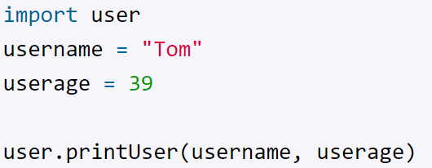
Генерация байткода модулей
Однако байткод основного скрипта, который представляет основной файл программы и который передается интерпретатору python, не сохраняется в файле *.pyc и перекомпилируется каждый раз при запуске приложения.
Допустим, в папке проекта у нас размещен файл user.py со простейшей функцией, которая принимает два параметра и выводит их значения:
Подключим этот файл в главном модуле программы, который пусть называется app.py:
Notes:
Однако байткод основного скрипта, который представляет основной файл программы и который передается интерпретатору python, не сохраняется в файле *.pyc и перекомпилируется каждый раз при запуске приложения.
Допустим, в папке проекта у нас размещен файл user.py со простейшей функцией, которая принимает два параметра и выводит их значения:
Подключим этот файл в главном модуле программы, который пусть называется app.py:

Slide 21
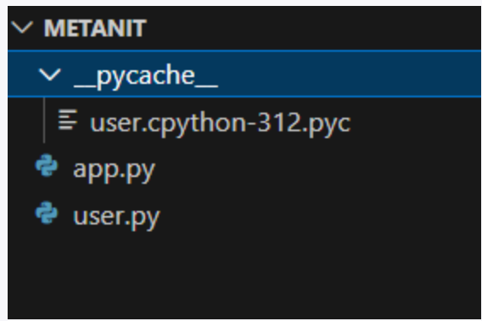
Генерация байткода модулей
При выполнении этого скрипта в папке проекте (где располагается модуль "user.py") будет создан каталог __pycache__. А в нем будет сгенерирован файл байткода, который будет наподобие следующего user.cpython-версия.pyc, где в качестве версии будет применяться версия используемого интерпретатора, например, 311 (для версии Python 3.11). Сгенерированный pyc-файл является бинарным, поэтому текстовом редакторе нет смысла его открывать.
Notes:
При выполнении этого скрипта в папке проекте (где располагается модуль "user.py") будет создан каталог __pycache__. А в нем будет сгенерирован файл байткода, который будет наподобие следующего user.cpython-версия.pyc, где в качестве версии будет применяться версия используемого интерпретатора, например, 311 (для версии Python 3.11). Сгенерированный pyc-файл является бинарным, поэтому текстовом редакторе нет смысла его открывать.

Slide 22
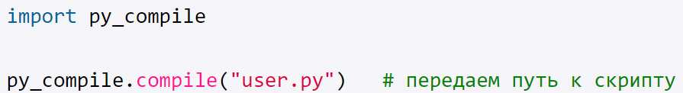
Генерация байткода модулей
Ручная компиляция байткода
Хотя файл байткода создается автоматически, мы вручную можем его сгенерировать. Для этого есть несколько способов: компиляция с помощью скрипта py_compile и компиляция с помощью модуля compileall.
Скрипт py_compile применяется для компиляции отдельных файлов. Для компиляции произвольного скрипта user.py в файл с байткодом мы могли бы использовать следующую программу:
Для компиляции в функцию compile() передаем путь к скрипту. После выполнения программы в текущей папке также будет сгенерирован каталог __pycache__, а в нем файл user.cpython-311.pyc
Notes:
Ручная компиляция байткода
Хотя файл байткода создается автоматически, мы вручную можем его сгенерировать. Для этого есть несколько способов: компиляция с помощью скрипта py_compile и компиляция с помощью модуля compileall.
Скрипт py_compile применяется для компиляции отдельных файлов. Для компиляции произвольного скрипта user.py в файл с байткодом мы могли бы использовать следующую программу:
Для компиляции в функцию compile() передаем путь к скрипту. После выполнения программы в текущей папке также будет сгенерирован каталог __pycache__, а в нем файл user.cpython-311.pyc

Slide 23

Генерация байткода модулей
Модуль compileall применяется для компиляции всех файлов Python по определенным путям. Например, скомпилируем все файлы в каталоге C:/python/files
По умолчанию компилируются даже те файлы, которые содержатся в подкаталогах. Если надо скомпилировать только те файлы, которые располагаются непосредственно в указанно папке, то применяется опция -l
Notes:
Модуль compileall применяется для компиляции всех файлов Python по определенным путям. Например, скомпилируем все файлы в каталоге C:/python/files
По умолчанию компилируются даже те файлы, которые содержатся в подкаталогах. Если надо скомпилировать только те файлы, которые располагаются непосредственно в указанно папке, то применяется опция -l

Slide 24
Модуль random
Модуль random управляет генерацией случайных чисел. Его основные функции:
random(): генерирует случайное число от 0.0 до 1.0
randint(): возвращает случайное число из определенного диапазона
randrange(): возвращает случайное число из определенного набора чисел
shuffle(): перемешивает список
choice(): возвращает случайный элемент списка
Notes:
Модуль random
Модуль random управляет генерацией случайных чисел. Его основные функции:
random(): генерирует случайное число от 0.0 до 1.0
randint(): возвращает случайное число из определенного диапазона
randrange(): возвращает случайное число из определенного набора чисел
shuffle(): перемешивает список
choice(): возвращает случайный элемент списка

Slide 25
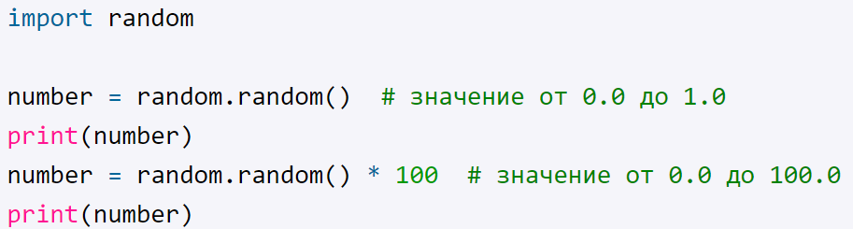
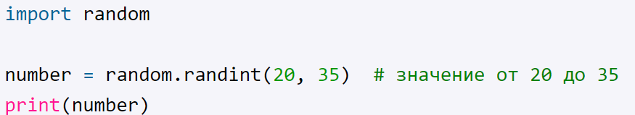
Модуль random
Функция random() возвращает случайное число с плавающей точкой в промежутке от 0.0 до 1.0. Если же нам необходимо число из большего диапазона, скажем от 0 до 100, то мы можем соответственно умножить результат функции random на 100.
Функция randint(min, max) возвращает случайное целое число в промежутке между двумя значениями min и max.
Notes:
Функция random() возвращает случайное число с плавающей точкой в промежутке от 0.0 до 1.0. Если же нам необходимо число из большего диапазона, скажем от 0 до 100, то мы можем соответственно умножить результат функции random на 100.
Функция randint(min, max) возвращает случайное целое число в промежутке между двумя значениями min и max.

Slide 26
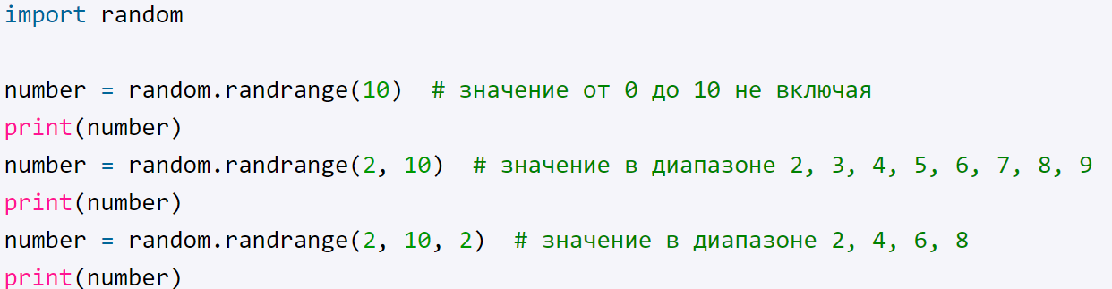
Модуль random
Функция randrange() возвращает случайное целое число из определенного набора чисел. Она имеет три формы:
randrange(stop): в качестве набора чисел, из которых происходит извлечение случайного значения, будет использоваться диапазон от 0 до числа stop
randrange(start, stop): набор чисел представляет диапазон от числа start до числа stop
randrange(start, stop, step): набор чисел представляет диапазон от числа start до числа stop, при этом каждое число в диапазоне отличается от предыдущего на шаг step
Notes:
Функция randrange() возвращает случайное целое число из определенного набора чисел. Она имеет три формы:
randrange(stop): в качестве набора чисел, из которых происходит извлечение случайного значения, будет использоваться диапазон от 0 до числа stop
randrange(start, stop): набор чисел представляет диапазон от числа start до числа stop
randrange(start, stop, step): набор чисел представляет диапазон от числа start до числа stop, при этом каждое число в диапазоне отличается от предыдущего на шаг step

Slide 27
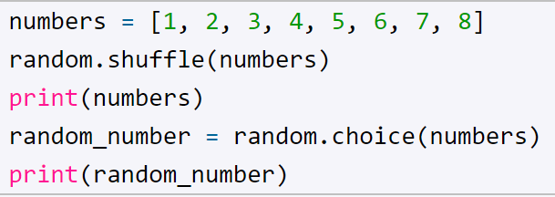
Модуль random
Работа со списком
Для работы со списками в модуле random определены две функции: функция shuffle() перемешивает список случайным образом, а функция choice() возвращает один случайный элемент из списка:
Notes:
Работа со списком
Для работы со списками в модуле random определены две функции: функция shuffle() перемешивает список случайным образом, а функция choice() возвращает один случайный элемент из списка:

Slide 28
Математические функции и модуль math
Встроенный модуль math в Python предоставляет набор функций для выполнения математических, тригонометрических и логарифмических операций. Некоторые из основных функций модуля:
pow(num, power): возведение числа num в степень power
sqrt(num): квадратный корень числа num
ceil(num): округление числа до ближайшего наибольшего целого
floor(num): округление числа до ближайшего наименьшего целого
factorial(num): факториал числа
degrees(rad): перевод из радиан в градусы
Notes:
Математические функции и модуль math
Встроенный модуль math в Python предоставляет набор функций для выполнения математических, тригонометрических и логарифмических операций. Некоторые из основных функций модуля:
pow(num, power): возведение числа num в степень power
sqrt(num): квадратный корень числа num
ceil(num): округление числа до ближайшего наибольшего целого
floor(num): округление числа до ближайшего наименьшего целого
factorial(num): факториал числа
degrees(rad): перевод из радиан в градусы

Slide 29
Математические функции и модуль math
radians(grad): перевод из градусов в радианы
cos(rad): косинус угла в радианах
sin(rad): синус угла в радианах
tan(rad): тангенс угла в радианах
acos(rad): арккосинус угла в радианах
asin(rad): арксинус угла в радианах
atan(rad): арктангенс угла в радианах
log(n, base): логарифм числа n по основанию base
log10(n): десятичный логарифм числа n
Notes:
radians(grad): перевод из градусов в радианы
cos(rad): косинус угла в радианах
sin(rad): синус угла в радианах
tan(rad): тангенс угла в радианах
acos(rad): арккосинус угла в радианах
asin(rad): арксинус угла в радианах
atan(rad): арктангенс угла в радианах
log(n, base): логарифм числа n по основанию base
log10(n): десятичный логарифм числа n

Slide 30
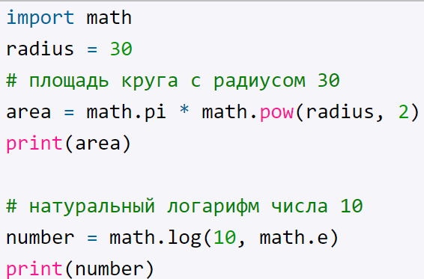
Математические функции и модуль math
Также модуль math предоставляет ряд встроенных констант, такие как PI и E:
Notes:
Также модуль math предоставляет ряд встроенных констант, такие как PI и E:

Slide 31
Математические функции и модуль math
Дополнительные математические функции
Стоит отметить, что в Python имеется еще ряд встроенных функций, которые выполняют некоторые математические вычисления, но не входят в модуль math. Отмечу некоторые:
abs: возвращает абсолютное значение числа
min: возвращает минимальное значение из списка
max: возвращает максимальное значение из списка
Notes:
Дополнительные математические функции
Стоит отметить, что в Python имеется еще ряд встроенных функций, которые выполняют некоторые математические вычисления, но не входят в модуль math. Отмечу некоторые:
abs: возвращает абсолютное значение числа
min: возвращает минимальное значение из списка
max: возвращает максимальное значение из списка

Slide 32
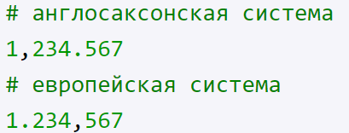
Модуль locale
При форматировании чисел Python по умолчанию использует англосаксонскую систему, при которой разряды целого числа отделяются друг от друга запятыми, а дробная часть от целой отделяется точкой. В континентальной Европе, например, используется другая система, при которой разряды разделяются точкой, а дробная и целая часть - запятой:
И для решения проблемы форматирования под определенную культуру в Python имеется встроенный модуль locale.
Для установки локальной культуры в модуле locale определена функция setlocale(). Она принимает два параметра:
Первый параметр указывает на категорию, к которой применяется функция - к числам, валютам или и числам, и валютам.
Notes:
Модуль locale
При форматировании чисел Python по умолчанию использует англосаксонскую систему, при которой разряды целого числа отделяются друг от друга запятыми, а дробная часть от целой отделяется точкой. В континентальной Европе, например, используется другая система, при которой разряды разделяются точкой, а дробная и целая часть - запятой:
И для решения проблемы форматирования под определенную культуру в Python имеется встроенный модуль locale.
Для установки локальной культуры в модуле locale определена функция setlocale(). Она принимает два параметра:
Первый параметр указывает на категорию, к которой применяется функция - к числам, валютам или и числам, и валютам.

Slide 33
Модуль locale
В качестве значения для параметра мы можем передавать одну из следующих констант:
LC_ALL: применяет локализацию ко всем категориям - к форматированию чисел, валют, дат и т.д.
LC_NUMERIC: применяет локализацию к числам
LC_MONETARY: применяет локализацию к валютам
LC_TIME: применяет локализацию к датам и времени
LC_CTYPE: применяет локализацию при переводе символов в верхний или нижний регистр
LC_COLLIATE: применяет локаль при сравнении строк
Notes:
В качестве значения для параметра мы можем передавать одну из следующих констант:
LC_ALL: применяет локализацию ко всем категориям - к форматированию чисел, валют, дат и т.д.
LC_NUMERIC: применяет локализацию к числам
LC_MONETARY: применяет локализацию к валютам
LC_TIME: применяет локализацию к датам и времени
LC_CTYPE: применяет локализацию при переводе символов в верхний или нижний регистр
LC_COLLIATE: применяет локаль при сравнении строк

Slide 34
Модуль locale
Второй параметр функции setlocale указывает на локальную культуру, которую надо использовать. На ОС Windows можно использовать код страны по ISO из двух символов, например, для США - "us", для Германии - "de", для России - "ru". Но на MacOS необходимо указывать код языка и код страны, например, для английского в США - "en_US", для немецкого в Германии - "de_DE", для русского в России - "ru_RU". По умолчанию фактически используется культура "en_US".
Непосредственно для форматирования чисел и валют модуль locale предоставляет две функции:
currency(num): форматирует валюту
format_string(str, num): подставляет число num вместо плейсхолдера в строку str
Применяются следующие плейсхолдеры:
d: для целых чисел
f: для чисел с плавающей точкой
e: для экспоненциальной записи чисел
Notes:
Второй параметр функции setlocale указывает на локальную культуру, которую надо использовать. На ОС Windows можно использовать код страны по ISO из двух символов, например, для США - "us", для Германии - "de", для России - "ru". Но на MacOS необходимо указывать код языка и код страны, например, для английского в США - "en_US", для немецкого в Германии - "de_DE", для русского в России - "ru_RU". По умолчанию фактически используется культура "en_US".
Непосредственно для форматирования чисел и валют модуль locale предоставляет две функции:
currency(num): форматирует валюту
format_string(str, num): подставляет число num вместо плейсхолдера в строку str
Применяются следующие плейсхолдеры:
d: для целых чисел
f: для чисел с плавающей точкой
e: для экспоненциальной записи чисел

Slide 35

Модуль locale
Перед каждым плейсхолдером ставится знак процента %, например:
При выводе дробных чисел перед плейсхолдером после точки можно указать, сколько знаков в дробной части должно отображаться:
Notes:
Перед каждым плейсхолдером ставится знак процента %, например:
При выводе дробных чисел перед плейсхолдером после точки можно указать, сколько знаков в дробной части должно отображаться:

Slide 36
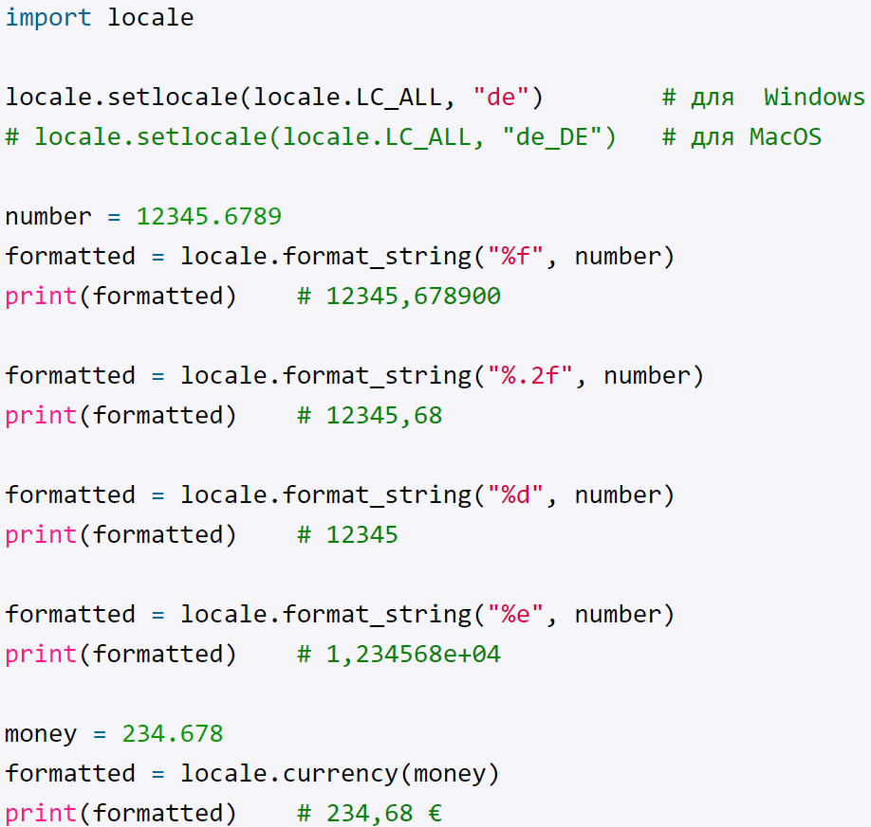
Модуль locale
Применим локализацию чисел и валют в немецкой культуре:
Notes:
Применим локализацию чисел и валют в немецкой культуре:

Slide 37
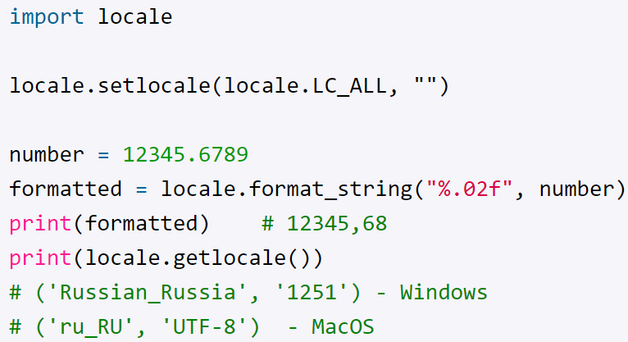
Модуль locale
Если вместо конкретного кода в качестве второго параметра передается пустая строка, то Python будет использовать культуру, которая применяется на текущей рабочей машине. А с помощью функции getlocale() можно получить эту культуру:
Стоит отметить, что в зависимости от системы вывод может отличаться.
Notes:
Если вместо конкретного кода в качестве второго параметра передается пустая строка, то Python будет использовать культуру, которая применяется на текущей рабочей машине. А с помощью функции getlocale() можно получить эту культуру:
Стоит отметить, что в зависимости от системы вывод может отличаться.

Slide 38

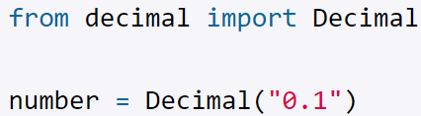
Модуль decimal
При работе с числами с плавающей точкой (то есть float) мы сталкиваемся с тем, что в результате вычислений мы получаем не совсем верный результат:
Проблему может решить использование функции round(), которая округлит число. Однако есть и другой способ, который заключается в использовании встроенного модуля decimal.
Ключевым компонентом для работы с числами в этом модуле является класс Decimal. Для его применения нам надо создать его объект с помощью конструктора. В конструктор передается строковое значение, которое представляет число:
Notes:
Модуль decimal
При работе с числами с плавающей точкой (то есть float) мы сталкиваемся с тем, что в результате вычислений мы получаем не совсем верный результат:
Проблему может решить использование функции round(), которая округлит число. Однако есть и другой способ, который заключается в использовании встроенного модуля decimal.
Ключевым компонентом для работы с числами в этом модуле является класс Decimal. Для его применения нам надо создать его объект с помощью конструктора. В конструктор передается строковое значение, которое представляет число:

Slide 39
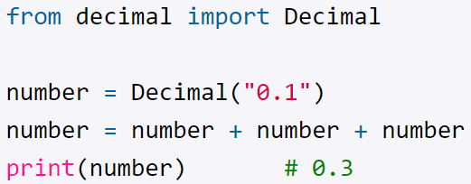


Модуль decimal
После этого объект Decimal можно использовать в арифметических операциях:
В операциях с Decimal можно использовать целые числа:
Однако нельзя смешивать в операциях дробные числа float и Decimal:
Notes:
После этого объект Decimal можно использовать в арифметических операциях:
В операциях с Decimal можно использовать целые числа:
Однако нельзя смешивать в операциях дробные числа float и Decimal:

Slide 40
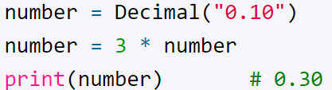
Модуль decimal
С помощью дополнительных знаков мы можем определить, сколько будет символов в дробной части числа:
Строка "0.10" определяет два знака в дробной части, даже если последние символы будут представлять ноль. Соответственно "0.100" представляет три знака в дробной части.
Notes:
С помощью дополнительных знаков мы можем определить, сколько будет символов в дробной части числа:
Строка "0.10" определяет два знака в дробной части, даже если последние символы будут представлять ноль. Соответственно "0.100" представляет три знака в дробной части.

Slide 41
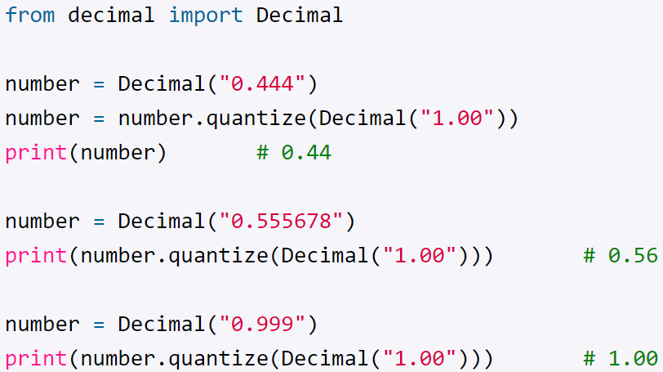
Модуль decimal
Округление чисел
Объекты Decimal имеют метод quantize(), который позволяет округлять числа. В этот метод в качестве первого аргумента передается также объект Decimal, который указывает формат округления числа:
Используемая строка "1.00" указывает, что округление будет идти до двух знаков в дробной части.
Notes:
Округление чисел
Объекты Decimal имеют метод quantize(), который позволяет округлять числа. В этот метод в качестве первого аргумента передается также объект Decimal, который указывает формат округления числа:
Используемая строка "1.00" указывает, что округление будет идти до двух знаков в дробной части.

Slide 42
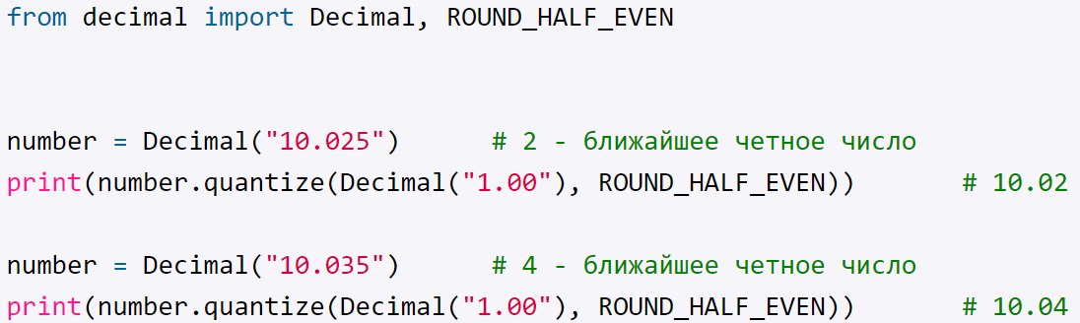
Модуль decimal
По умолчанию округление описывается константой ROUND_HALF_EVEN, при котором округление происходит до ближайшего четного числа, если округляемая часть равна 5. Например:
Стратегия округления передается в качестве второго параметра в quantize.
Строка "1.00" означает, что округление будет идти до двух чисел в дробной части. Но в первом случае "10.025" - вторым знаком идет 2 - четное число, поэтому, несмотря на то, что следующее число 5, двойка не округляется до тройки.
Во втором случае "10.035" - вторым знаком идет 3 - нечетное число, ближайшим четным числом будет 4, поэтому 35 округляется до 40.
Notes:
По умолчанию округление описывается константой ROUND_HALF_EVEN, при котором округление происходит до ближайшего четного числа, если округляемая часть равна 5. Например:
Стратегия округления передается в качестве второго параметра в quantize.
Строка "1.00" означает, что округление будет идти до двух чисел в дробной части. Но в первом случае "10.025" - вторым знаком идет 2 - четное число, поэтому, несмотря на то, что следующее число 5, двойка не округляется до тройки.
Во втором случае "10.035" - вторым знаком идет 3 - нечетное число, ближайшим четным числом будет 4, поэтому 35 округляется до 40.

Slide 43
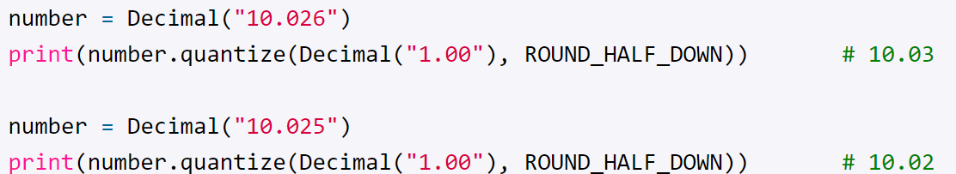
Модуль decimal
Данное поведение при округлении, возможно, не всем покажется желательным, и в этом случае его можно переопределить, использовав одну из следующих констант:
ROUND_HALF_UP: округляет число в сторону повышения, если после него идет число 5 или выше
ROUND_HALF_DOWN: округляет число в сторону повышения, если после него идет число больше 5
Notes:
Данное поведение при округлении, возможно, не всем покажется желательным, и в этом случае его можно переопределить, использовав одну из следующих констант:
ROUND_HALF_UP: округляет число в сторону повышения, если после него идет число 5 или выше
ROUND_HALF_DOWN: округляет число в сторону повышения, если после него идет число больше 5

Slide 44
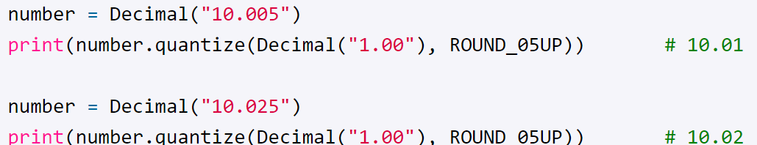
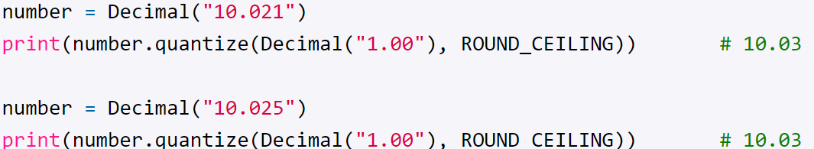
Модуль decimal
ROUND_05UP: округляет 0 до единицы, если после него идет число 5 и выше
ROUND_CEILING: округляет число в большую сторону вне зависимости от того, какое число идет после него
Notes:
ROUND_05UP: округляет 0 до единицы, если после него идет число 5 и выше
ROUND_CEILING: округляет число в большую сторону вне зависимости от того, какое число идет после него

Slide 45
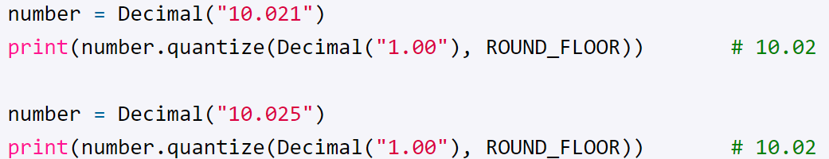
Модуль decimal
ROUND_FLOOR: не округляет число вне зависимости от того, какое число идет после него
Notes:
ROUND_FLOOR: не округляет число вне зависимости от того, какое число идет после него

Slide 46
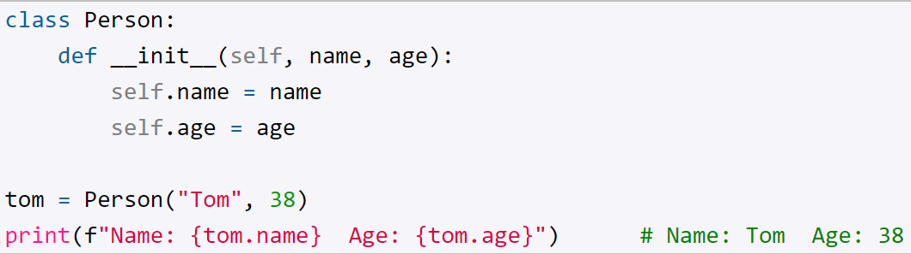
Модуль dataclass. Data-классы
Модуль dataclasses предоставляет декоратор dataclass, который позволяет создавать data-классы - подобные позволяют значительно сократить шаблонный код классов. Как правило, такие классы предназначены для хранения некоторого состояния, некоторых данных и когда не требуется какое-то поведение в виде функций.
Рассмотрим простейший пример:
Здесь определен класс Person, у которого в функции конструктора определены два атрибута: name и age. Далее создаем один объект этого класса и выводим значения его атрибутов на консоль.
Notes:
Модуль dataclass. Data-классы
Модуль dataclasses предоставляет декоратор dataclass, который позволяет создавать data-классы - подобные позволяют значительно сократить шаблонный код классов. Как правило, такие классы предназначены для хранения некоторого состояния, некоторых данных и когда не требуется какое-то поведение в виде функций.
Рассмотрим простейший пример:
Здесь определен класс Person, у которого в функции конструктора определены два атрибута: name и age. Далее создаем один объект этого класса и выводим значения его атрибутов на консоль.

Slide 47
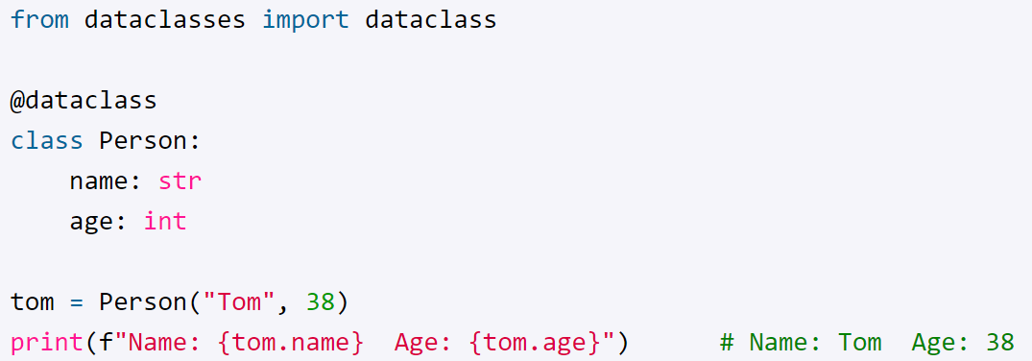
Модуль dataclass. Data-классы
Теперь изменим эту программу, сделав класс Person data-классом:
Для создания data-класса импортируем из модуля dataclasses декоратор dataclass и применяем его к классу Person. И в этом случае в самом классе нам уже не надо указывать конструктор - функцию __init__. Мы просто указываем атрибуты. А Python потом сам сгенерирует конструктор, в который также мы можем передать значения для атрибутов объекта.
Notes:
Теперь изменим эту программу, сделав класс Person data-классом:
Для создания data-класса импортируем из модуля dataclasses декоратор dataclass и применяем его к классу Person. И в этом случае в самом классе нам уже не надо указывать конструктор - функцию __init__. Мы просто указываем атрибуты. А Python потом сам сгенерирует конструктор, в который также мы можем передать значения для атрибутов объекта.

Slide 48
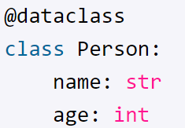
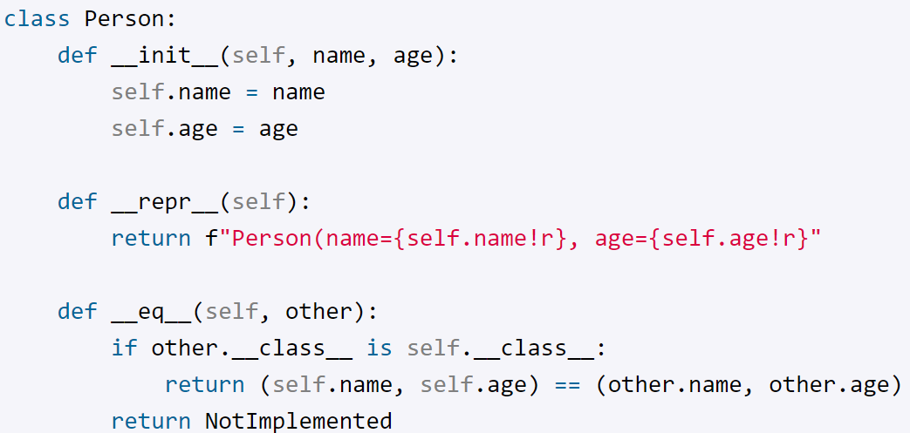
Модуль dataclass. Data-классы
Таким образом, мы уже сократили определение класса и сделали его более простым. Но генерацией метода __init__ функциональность декоратора dataclass не ограничивается. В реальности data-класс
будет аналогичен следующему:
Notes:
Таким образом, мы уже сократили определение класса и сделали его более простым. Но генерацией метода __init__ функциональность декоратора dataclass не ограничивается. В реальности data-класс
будет аналогичен следующему:

Slide 49
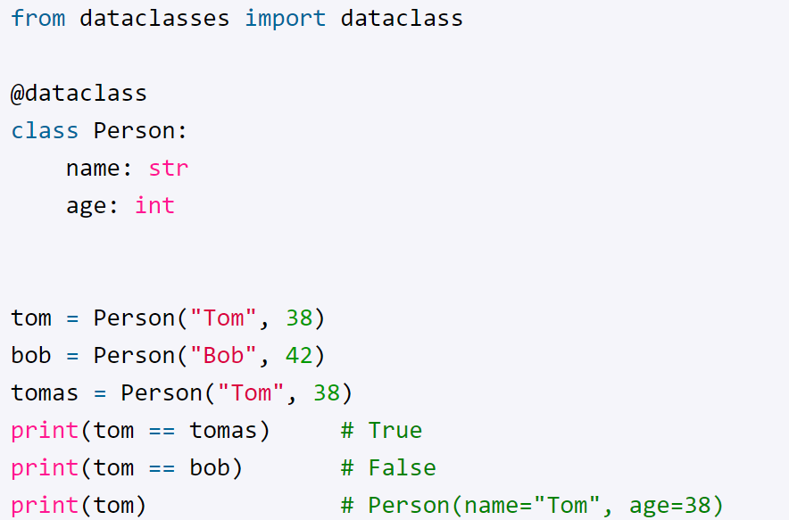
Модуль dataclass. Data-классы
В данном случае мы видим, что кроме функции __init__, также определяется функция __repr__() для возвращения строкового представления и функция __eq__() для сравнения двух объектов. Применение данных функций:
Notes:
В данном случае мы видим, что кроме функции __init__, также определяется функция __repr__() для возвращения строкового представления и функция __eq__() для сравнения двух объектов. Применение данных функций:

Slide 50
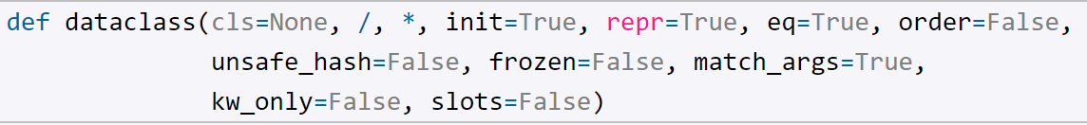
Модуль dataclass. Data-классы
Параметры декоратора dataclass
С помощью параметров декоратор dataclass позволяет сгенерировать дополнительный шаблонный код и вообще настроить генерацию кода:
Notes:
Параметры декоратора dataclass
С помощью параметров декоратор dataclass позволяет сгенерировать дополнительный шаблонный код и вообще настроить генерацию кода:

Slide 51
Модуль dataclass. Data-классы
Рассмотрим базовые параметры:
init: если равно True, то генерируется функция __init__(). По умолчанию равно True
repr: если равно True, то генерируется функция __repr__(), которая возвращает строковое представление объекта. По умолчанию равно True
eq: если равно True, то генерируется функция __eq__(), которая сравнивает два объекта. По умолчанию равно True
order: если равно True, то генерируются функции __lt__ (операция <), __le__ (<=), __gt__ (>), __ge__ (>=), которые применяются для упорядочивания объектов. По умолчанию равно False
unsafe_hash: если равно True, то генерируется функция __hash__(), которая возвращает хеш объекта. По умолчанию равно False
Notes:
Рассмотрим базовые параметры:
init: если равно True, то генерируется функция __init__(). По умолчанию равно True
repr: если равно True, то генерируется функция __repr__(), которая возвращает строковое представление объекта. По умолчанию равно True
eq: если равно True, то генерируется функция __eq__(), которая сравнивает два объекта. По умолчанию равно True
order: если равно True, то генерируются функции __lt__ (операция <), __le__ (<=), __gt__ (>), __ge__ (>=), которые применяются для упорядочивания объектов. По умолчанию равно False
unsafe_hash: если равно True, то генерируется функция __hash__(), которая возвращает хеш объекта. По умолчанию равно False

Slide 52
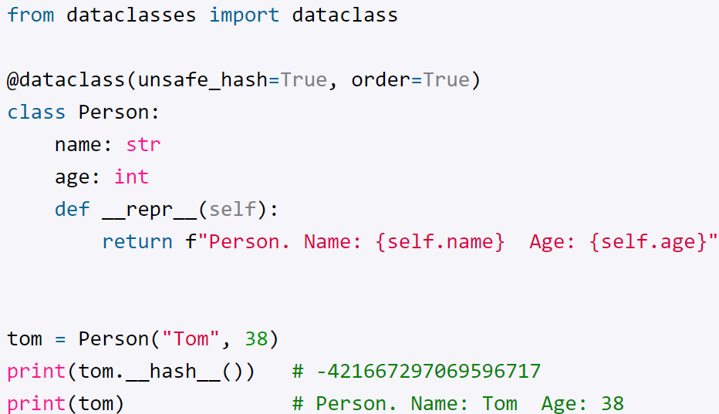
Модуль dataclass. Data-классы
Кроме того, те функции, которые создаются по умолчанию, могут быть переопределены.
Применение параметров:
В данном случае включаем генерирование хеша и функций упорядочивания, а также явным образом переопределяем функцию __repr__ для создания строкового представления объекта.
Notes:
Кроме того, те функции, которые создаются по умолчанию, могут быть переопределены.
Применение параметров:
В данном случае включаем генерирование хеша и функций упорядочивания, а также явным образом переопределяем функцию __repr__ для создания строкового представления объекта.

Slide 53
Пакеты в Python
Пакет в Python – это каталог, включающий в себя другие каталоги и модули, но при этом дополнительно содержащий файл __init__.py. Пакеты используются для формирования пространства имен, что позволяет работать с модулями через указание уровня вложенности (через точку).
Для импортирования пакетов используется тот же синтаксис, что и для работы с модулями.
Notes:
Пакеты в Python
Пакет в Python – это каталог, включающий в себя другие каталоги и модули, но при этом дополнительно содержащий файл __init__.py. Пакеты используются для формирования пространства имен, что позволяет работать с модулями через указание уровня вложенности (через точку).
Для импортирования пакетов используется тот же синтаксис, что и для работы с модулями.

Slide 54
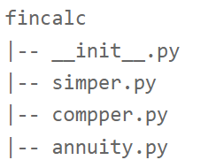
Пакеты в Python
Использование пакетов в Python
Рассмотрим следующую структуру пакета:
Пакет fincal содержит в себе модули для работы с простыми процентами (simper.py), сложными процентами (compper.py) и аннуитетами (annuity.py).
Notes:
Использование пакетов в Python
Рассмотрим следующую структуру пакета:
Пакет fincal содержит в себе модули для работы с простыми процентами (simper.py), сложными процентами (compper.py) и аннуитетами (annuity.py).

Slide 55
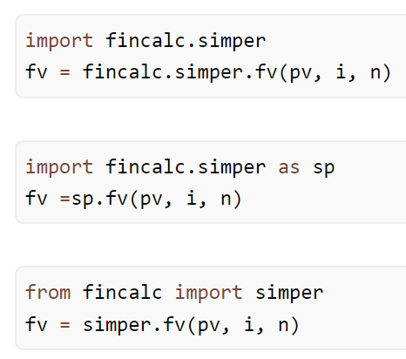
Пакеты в Python
Для использования функции из модуля работы с простыми процентами, можно использовать один из следующих вариантов:
Notes:
Для использования функции из модуля работы с простыми процентами, можно использовать один из следующих вариантов:

Slide 56

Пакеты в Python
Файл __init__.py может быть пустым или может содержать переменную __all__, хранящую список модулей, который импортируется при загрузке через конструкцию
from имя_пакета import *
Например для нашего случая содержимое __init__.py может быть вот таким:
Notes:
Файл __init__.py может быть пустым или может содержать переменную __all__, хранящую список модулей, который импортируется при загрузке через конструкцию
from имя_пакета import *
Например для нашего случая содержимое __init__.py может быть вот таким:

